Slide 1
10 PL/SQL

Slide 2

Part 1.
PL/SQL

Slide 3
chaper 10
01
PL/SQL
PL/SQL (Procedural Language extension to SQL)
- SQL을 확장한 절차적 언어(Procedural Language)이다. - 관계형 데이터베이스에서 사용되는 Oracle의 표준 데이터 엑세스 언어로, 프로시저 생성자를 SQL과 완벽하게 통합한다. - 유저 프로세스가 PL/SQL 블록을 보내면, 서버 프로세서는 PL/SQL Engine에서 해당 블록을 받고 SQL과 Procedural를 나눠서 SQL은 SQL Statement Executer로 보낸다. - PL/SQL 프로그램의 종류는 크게 Procedure, Function, Trigger 로 나뉘어 진다. - 오라클에서 지원하는 프로그래밍 언어의 특성을 수용하여 SQL에서는 사용할수없는 절차적 프로그래밍 기능을 가지고 있어 SQL의 단점을 보완하였다.

Slide 4
chaper 10
01
PL/SQL
장점
- 프로시저 생성자와 SQL의 통합 - 성능 향상 : 잘 만들어진 PL/SQL 명령문이라는 가정하에 좋아진다. - 모듈식 프로그램 개발 가능 : 논리적인 작업 을 진행하는 여러 명령어들을 하나의 블록을 만들 수 있다. - 이식성이 좋다 - 예외 처리 가능 => 또한 SQL의 다음 단점을 해결 가능하다. 1) 변수가 없다. 2) 한번에 하나의 명령문만 사용 가능하기 떄문에 트래픽이 상대적으로 증가한다. 3) 제어문이 사용 불가. (IF, LOOP) 4) 예외처리가 없다. 등등

Slide 5
chaper 10
01
PL/SQL
기본특징
- 블록 단위의 실행을 제공한다. 이를 위해 BEGIN과 END;를 사용한다. 그리고 마지막 라인에 /를 입력하면 해당 블록이 실행된다. - 변수, 상수 등을 선언하여 SQL과 절차형 언어에서 사용 - 변수의 선언은 DECLARE절에서만 가능하다. 그리고 BEGIN 섹션에서 새 값이 할당될 수 있다. - IF문을 사용하여 조건에 따라 문장들을 분기 가능 - LOOP문을 사용하여 일련의 문장을 반복 가능 - 커서를 사용하여 여러 행을 검색 및 처리 - [ PL/SQL에서 사용 가능한 SQL은 Query, DML, TCL이다. ] DDL (CREATE, DROP, ALTER, TRUNCATE …), DCL (GRANT, REVOKE) 명령어는 동적 SQL을 이용할 때만 사용 가능하다. - [ PL/SQL의 SELECT문은 해당 SELECT의 결과를 PL/SQL Engine으로 보낸다. ] 이를 캐치하기 위한 변수를 DECLARE해야 하고, INTO절을 꼭 선언하여 넣을 변수를 꼭 표현해주어야 SELECT 문장은 반드시 한 개의 행이 검색되어야 한다. 그리고 이를 INTO절을 꼭 사용해야한다. 또한 검색되는 행이 없으면 문제가 발생한다.

Slide 6
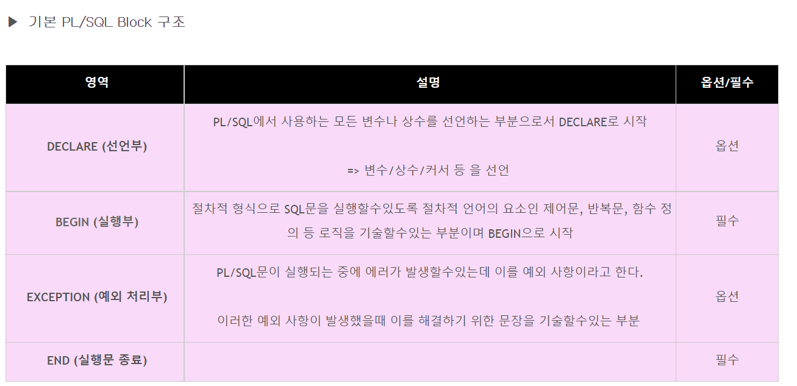
chaper 10
01
PL/SQL
PL/SQL
-

Slide 7
chaper 10
01
PL/SQL
PL/SQL BLOCK 의 종류
1) 익명 블록 : 이름이 없는 PL/SQL Block을 말한다. 2) 이름 있는 블록 : DB의 객체로 저장되는 블록이 있다. - 프로시저 : 리턴 값을 하나 이상 가질 수 있는 프로그램을 말한다. - 함수 : 리턴 값을 반드시 반환해야 하는 프로그램을 말한다. - 패키지 : 하나 이상의 프로시저, 함수, 변수, 예외 등의 묶음을 말한다. - 트리거 : 지정된 이벤트가 발생하면 자동으로 실행되는 PL/SQL 블록이다.

Slide 8
chaper 10
01
PL/SQL
PL/SQL 작성요령
- PL/SQL블록 내에서는 한문장이 종료할때마다 세미콜론(;)을 사용하여 한문장이 끝났다는것을 명시 - END 뒤에 세미콜론( ; )을 사용하여 하나의 블록이 끝났다는 것을 명시 - 단일행주석은 -- 이고 여러행 주석은 /* */입니다. - 쿼리문을 수행하기 위해서 '/'가 반드시 입력되어야 하며, PL/SQL 블록은 행에 '/'가 있으면 종결된것으로 간주.
참고
오라클에서 화면 출력을 위해서는 PUT_LINE이란 프로시저를 이용 - DBMS_OUTPUT.PUT_LINE(출력할 내용) 같이 사용. - 위 프로시저를 사용하여 출력되는 내용을 화면에 보여주기 위해서는 환경 변수 SERVEROUTPUT(디폴트값이 OFF이므로) ON으로 변경. - SET serveroutput ON

Slide 9
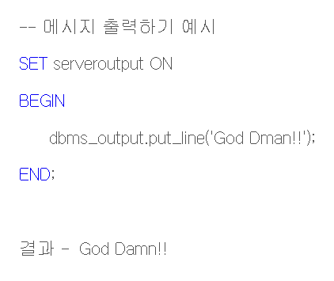
chaper 10
01
PL/SQL

Slide 10
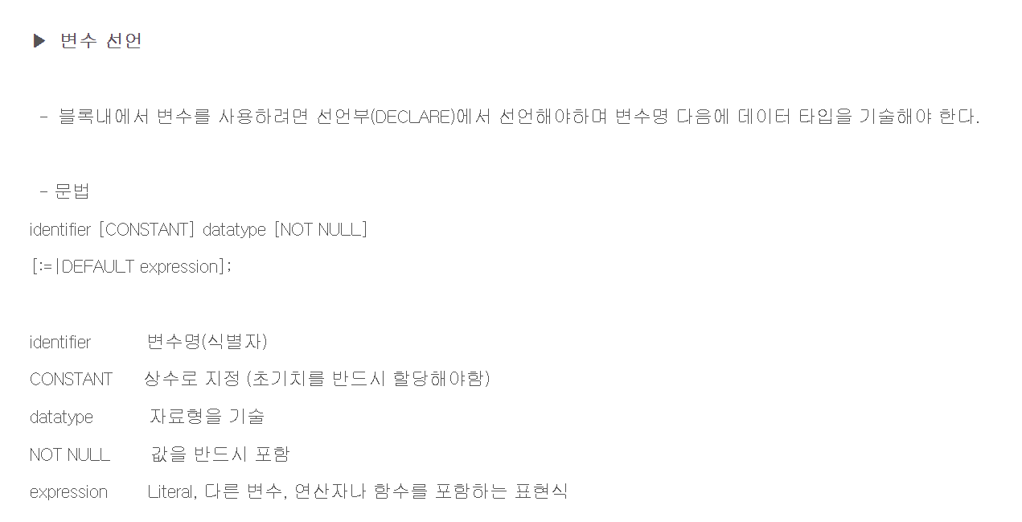
chaper 10
01
PL/SQL

Slide 11
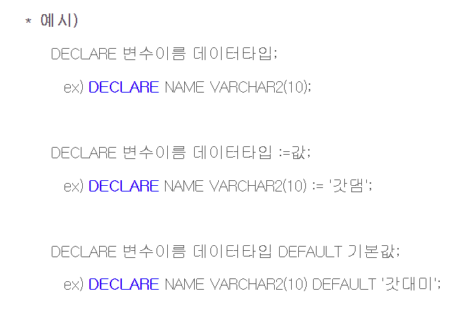
chaper 10
01
PL/SQL

Slide 12
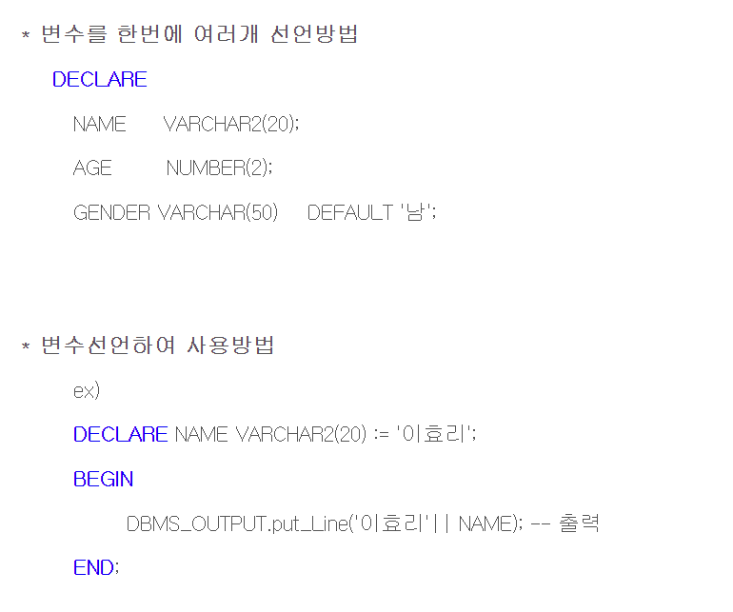
chaper 10
01
PL/SQL

Slide 13
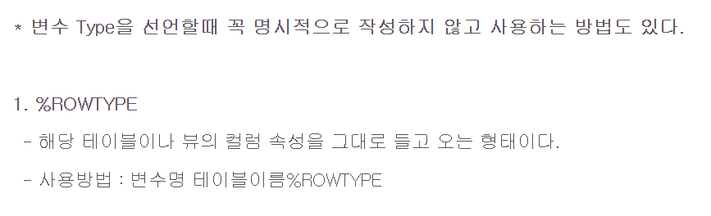
chaper 10
01
PL/SQL

Slide 14
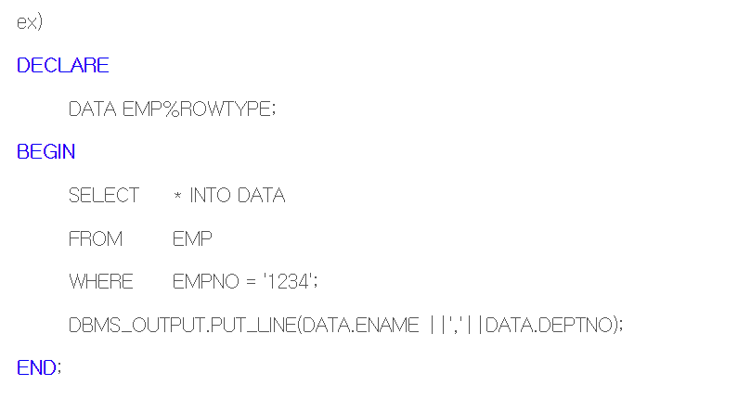
chaper 10
01
PL/SQL

Slide 15
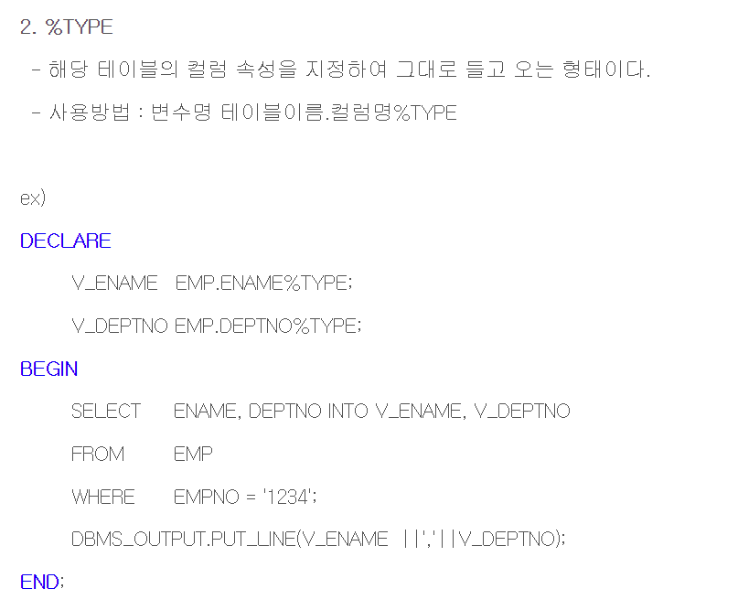
chaper 10
01
PL/SQL

Slide 16
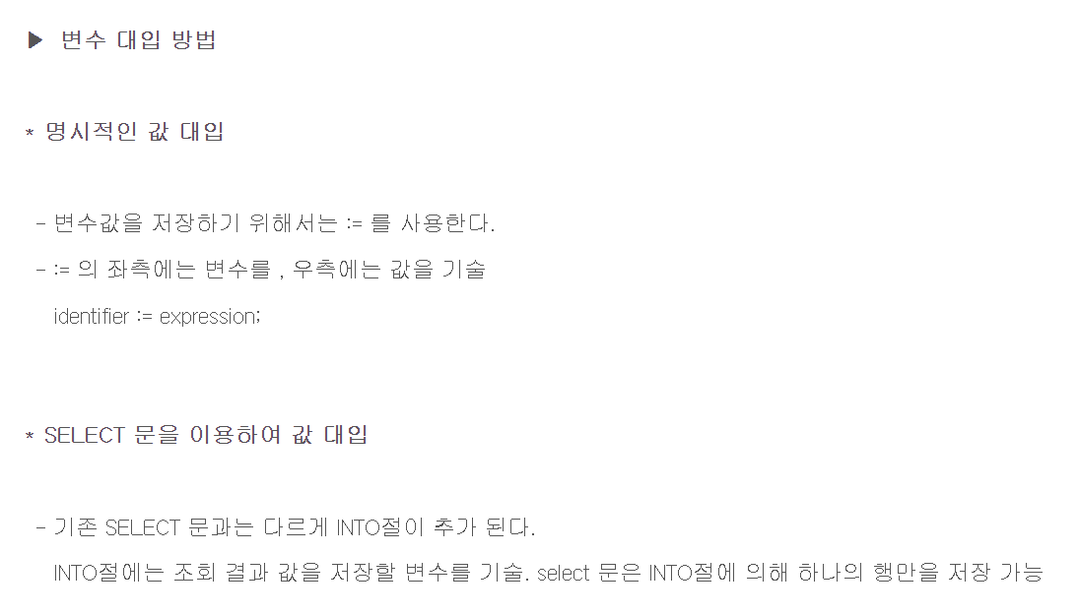
chaper 10
01
PL/SQL

Slide 17
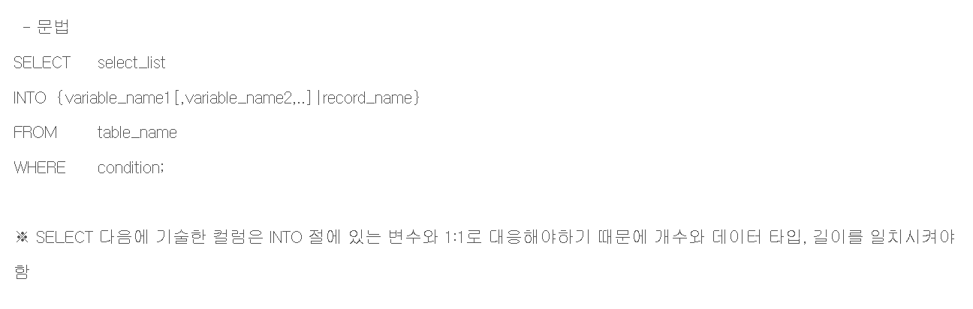
chaper 10
01
PL/SQL

Slide 18
E N D.
고생하셨습니다

